Slide 1

Virtual Machines
Simon Tavčar
Loris Štrosar Grmek

Slide 2
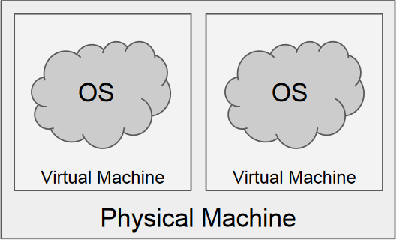
Uvod
Virtualizacija je proces kreiranja virtualnih verzij fizičnih komponent (strojne opreme – procesor, pomnilnik, shramba, omrežje)
Z virtualizacijo strojne opreme naredimo virtualne verzije realne strojne opreme
To virtualno strojno opremo lahko uporabimo za poganjanje celotnega operacijskega sistema

Slide 3
Terminologija
Virtual Machine: Virtualna predstavitev dejanske fizične naprave.
Ni enako, kot Java Virtual Machine, ta zagotavlja okolje za poganjanje programov napisanih v javi
Virtual Machine Monitor ali Hypervisor: Program - aplikacija, ki spremlja in upravlja izvajanje navideznih strojev
Host Machine: Fizična naprava na kateri se izvaja navidezni stroj
Guest Machine: Navidezna naprava, ki se izvaja na gostiteljski napravi

Slide 4
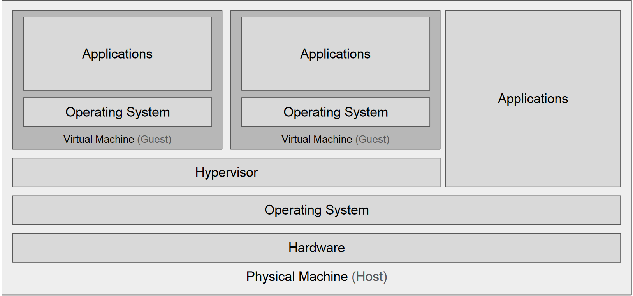

Slide 5
Hypervisor - Virtual Machine Monitor
Hypervisor je zadolžen za izvajanje navideznih naprav
Obstajata dva glavna tipe VMM:
Tip 1: Native
Tip 2: Hosted
Type 1: Native Hypervisor se izvaja direktno na strojni opremi gostitelja in deli sredstva (kot so pomnilnik in naprave) med gosti (guest machines)
npr. Oracle VM Server, VMware ESXi
Type 2: Hosted Hypervisor se izvaja, kot aplikacija na operacijskem sistemu gostitelja in podpira izvajanje navideznih naprav, kot individualnih procesov
npr. VirtualBox, VMware Workstation

Slide 6
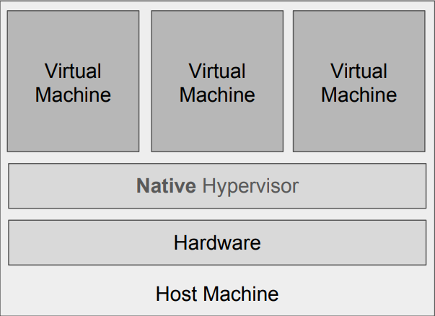
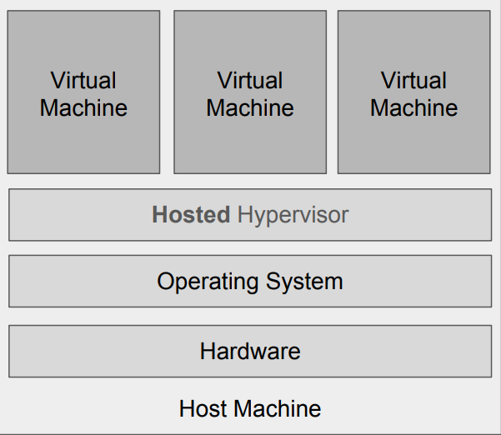
Hypervisorja
Tip 1 - Native
Tip 2 - Hosted

Slide 7
Tipi virtualizacije
Software Emulation
Maksimalna fleksibilnost za virtualizacije, ampak počasna
Vsak ukaz gosta je emuliran (lahko uporablja binarno preslikavo za pohitritev)
Containers/Namespaces
Izolira procese/skupine procesov znotraj enega operacijskega sistema, npr. Docker.
Full System ali Hardware Virtualisation
Izolira več operacijskih sistemov med seboj, z eno fizično napravo.
Same-architecture Virtualisation
Naprava gosta je enake arhitekture, kot gostitelja, npr. Intel x86 na Intelu x86
Cross-architecture Virtualisation
Naprava gosta ima drugačno arhitekturo, kot naprava gostitelja, npr. ARM na Intelu x86.
Treba je uporabit emulacijo za to izvest.

Slide 8
Popek and Goldberg zahteve za virtualizacijo
Članek, objavljen leta 1974, ki je postavil temelje za virtualizacijo strojne opreme in formaliziral zahteve za "virtualizacijo" arhitekture.
Tri glavne lastnosti VM:
1. Efficiency - učinkovitost
Večina gostujočih ukazov se izvaja neposredno na gostiteljski napravi
2. Resource Control – nadzor virov
VMM mora še naprej nadzorovati vse strojne vire
3. Equivalence - enakovrednost
Navidezni stroj se mora obnašati tako, da ga ni mogoče ločiti od tega, kot če bi deloval kot fizični stroj

Slide 9
1. Efficiency - učinkovitost
“All innocuous instructions are executed by the hardware directly, with no intervention at all on the part of the control program.”
Običajni gostujoči ukazi morajo biti izvedeni direktno na procesorju. Sistemski ukazi morajo biti "emulirani" s pomočjo VMM.

Slide 10
2. Resource Control – nadzor virov
“It must be impossible for that arbitrary program to affect the system resources, i.e. memory, available to it; the allocator of the control program is to be invoked upon any attempt.”
Navidezni stroj ne sme na noben način vplivati na gostiteljski stroj. Gostiteljski stroj mora imeti nadzor nad vsemi fizičnimi viri in jih deliti z gostujočimi stroji.

Slide 11
3. Equivalence - enakovrednost
“Any program K executing with a control program resident, with two possible exceptions, performs in a manner indistinguishable from the case when the control program did not exist and K had whatever freedom of access to privileged instructions that the programmer had intended.”
Formalno lahko rečemo, da mora operacijski sistem, ki se izvaja na navideznem računalniku, verjeti, da deluje na fizičnem računalniku, tj. vedenje navideznega računalnika (z vidika gostujočega OS) je enako vedenju ustreznega fizičnega stroja .
Omenjeni izjemi sta:
časovna zakasnitev (nekatera zaporedja navodil bodo trajala dlje časa)
razpoložljivost virov (navidezni stroji si delijo fizične vire)

Slide 12
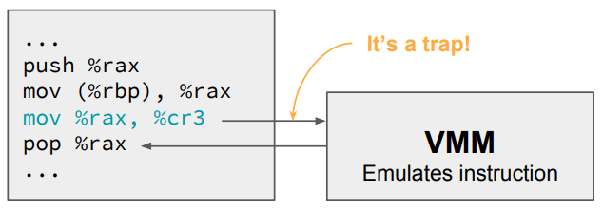
Metode virtualizacije
Full Software Emulation
Popek in Goldberg tega ne dovoljujeta, ker krši lastnost učinkovitosti
Vendar to zaradi prihoda učinkovite binarne preslikave ne drži več
Zahtevano za cross-architecture virtualizacijo, saj se gostujoča navodila na gostitelju ne morejo zagnati
Trap-and-Emulate
Gostujoči operacijski sistem se izvaja "brez privilegij", vsa neprivilegirana navodila se na gostitelju izvajajo nativno
Vsa privilegirana navodila se "trap"-ajo v VMM
VMM emulira te privilegirane operacije
Gost nadaljuje izvajanje po emulaciji

Slide 13
Virtualiziranje x86
Prvotno x86 ni bilo možno "klasično" virtualizirati
Nekatera privilegirana navodila se niso "trap" in jih zato ni bilo mogoče pravilno emulirati
Tolmačenje je prepočasno (krši učinkovitost)
Code Patching pušča sledi virtualizacije (krši enakovrednost)
Binary Translation je boljša, vendar še vedno premočno obremeni sistem
Od leta 2005 procesorji x86 podpirajo virtualizacijo v strojni opremi
Intel-VT
AMD-V
To omogoča trap-and-emulate stil virtualizacije
Nespremenjeni operacijski sistemi se lahko nativno izvajajo na gostiteljskih strojih

Slide 14
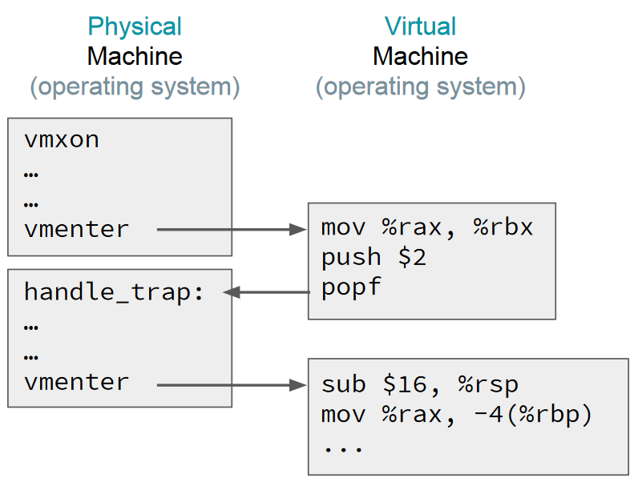
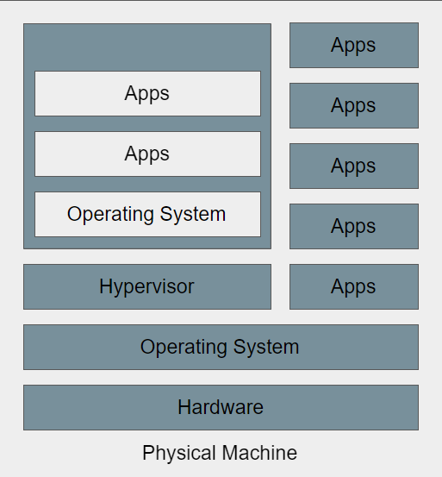

Slide 15
Hardware Acceleration za virtualizacijo
Sodobni procesorji vključujejo strojno podporo za delovanje VM
Intel VT-X and AMD-V za x86 procesorje
ARM Virtualization Extensions za ARM procesorje
Razširitve strojne opreme omogočajo, da se vsa gostujoča navodila (vključno s sistemskimi navodili) zaženejo na procesorju
To deluje tako, da VM omogoči izoliran pogled na procesor
Operacijski sistemi se lahko nato zaženejo neposredno na procesorju in verjamejo, da delujejo na fizični strojni opremi
Nekatere privilegirane operacije se "trap" nazaj v hypervisor

Slide 16
Intel Virtualization Technology, splošno znana kot VT-x, je bila predstavljena 2005 s primarnim ciljem zagotoviti arhitekturno podporo za virtualizacijo
A central design goal for Intel Virtualization Technology is to eliminate the need for CPU paravirtualization and binary translation techniques, and thereby enable the implementation of VMMs that can support a broad range of unmodified guest operating systems while maintaining high levels of performance.
-R. Uhlig et al., IEEE Computer, 2005

Slide 17
Virtual Machine – dostop do virov
Navidezne naprave morajo imeti dostop do virov, kot so:
Memory
Storage
Networking
Graphics
Dolžnost hypervisorja je, da razdeli te vire
Dostop do fizičnega pomnilnika upravlja hypervisor
Za nespremenjen operacijski sistem, ki pričakuje "pravo" napravo (recimo trdi disk), mora hypervisor priskrbeti emulacijo te naprave
Nekatere fizične naprave so lahko dosegljive direktno virtualni napravi, npr. namenska mrežna kartica

Slide 18
Paravirtualisation
Gostujoči operacijski sistemi se zavedajo, da so virtualizirani
Sodelujejo z VMM, da omogočijo večji pomnilnik in boljšo zmogljivost naprave
They no longer “trap-and-emulate”, but instead request privileged operations directly from the hypervisor.
Ne več "trap-and-emulate", temveč zahtevajo privilegirane operacije neposredno od hipervizorja
Omogočajo delovanje s hypervisorjem, da se lahko gostiteljski pomnilnik učinkoviteje razporedi
Namesto emulirane pomnilniške naprave lahko hipervizor zagotovi paravirtualizirano izvedbo
Običajno se uporablja v podatkovnih centrih za obsežno virtualizacijo

Slide 19
Prednosti
Deljenje
Izvajanje več operacijskih sistemov na eni fizični napravi
Deljenje fizičnih virov med navideznimi napravami
Prenosljivost
Celoten VM je shranjen kot datoteka
Varnost
Strojna oprema je izolirana od operacijskega sistema
Obnova sistema enostavna, kot obnova datoteke
Migracija
Migracija virtualne naprave med podobnimi oziroma drugačnimi fizičnimi serverji

